Slide 1

Гиацинт в технике бисероплетения
Котелевец Дарья Александровна, ПДО,
ТО «Бисеринка», МБОУ ДО Центр творчества «Мастер»

Slide 2
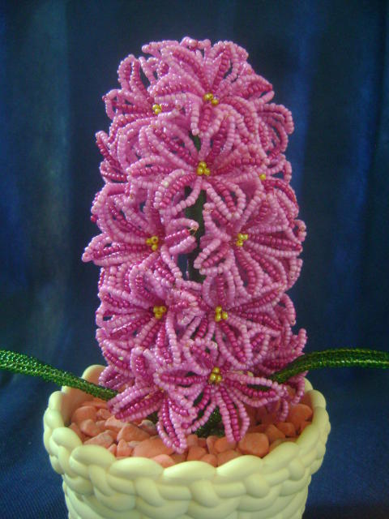
Готовое изделие

Slide 3
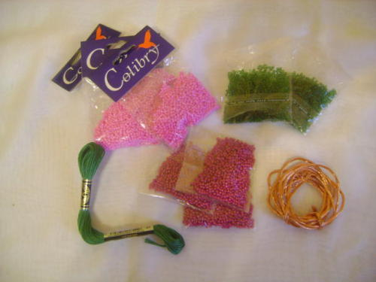
Материалы для работы
бисер розовый (или любой на ваш вкус);
бисер сиреневый (или любой другой на ваш вкус);
бисер жёлтый;
бисер зелёный;
проволока 0.3 для цветочков;
проволока 0.5 для листиков;
мулине зелёное или тейп-лента;
Декоративный горшочек;
Гипс или алебастр;
Декоративные камни, травка и пр.

Slide 4
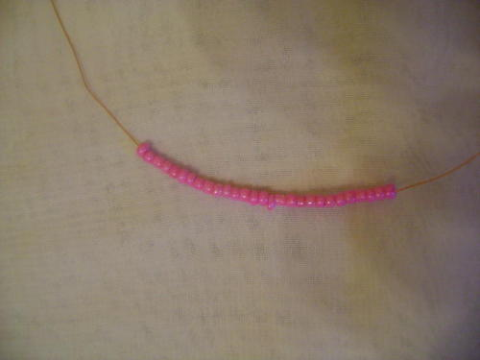
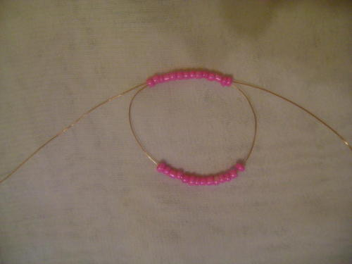
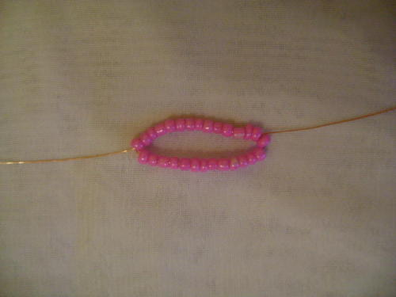
1 этап
Создание заготовок для цветочков гиацинта
На отрезок проволоки 20 см набираем 28 бисеринок;
Свободным концом проволоки проходим через 14 уже набранных бисеринок;
Затягиваем проволоку и размещаем получившиеся 2 ряда бисеринок таким образом, чтобы между ними был промежуток (получается фигура, похожая на вытянутый овал);

Slide 5
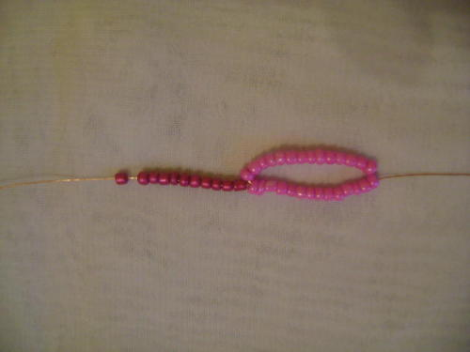
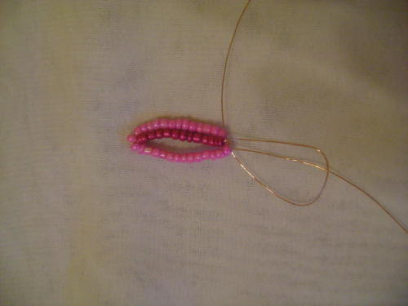
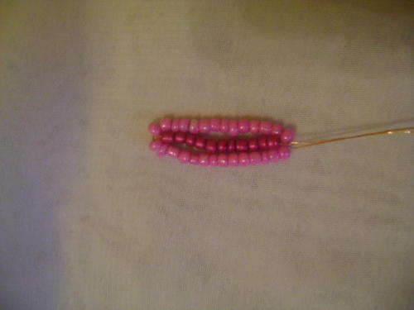
На свободный конец проволоки набираем около 11 бисеринок, в зависимости от размера бисера. Эти бисеринки должны заполнить получившееся ранее овал;
Эти 11 бисеринок помещаем в овал;
Делаем скрутку под получившимся лепестком;

Slide 6
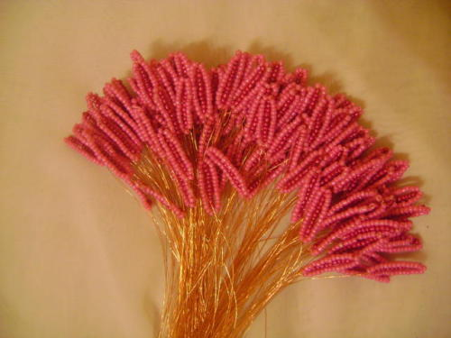
Делаем лепестки для цветов гиацинта из расчета 6 лепестков на один цветок. Количество цветочков зависит от Вашего желания. Чем больше цветов, тем красивее изделие. В нашем случае - 180 лепестков на 30 цветов.

Slide 7
ТВОРЧЕСКИХ УСПЕХОВ!
СПАСИБО ЗА ВНИМАНИЕ!
ПРОДОЛЖЕНИЕ СЛЕДУЕТ…

